Slide 1


본 PPT는 강의 보조용으로만 제공되는 것으로, 이를 복제 및 배포하거나 이를 편집하여 무단 이용 및 인쇄물로 제작하는 행위를 허용하지 않으므로 위배 시 저작권법에 따라 민.형사상의 책임이 따름을 알려 드립니다.

Slide 2
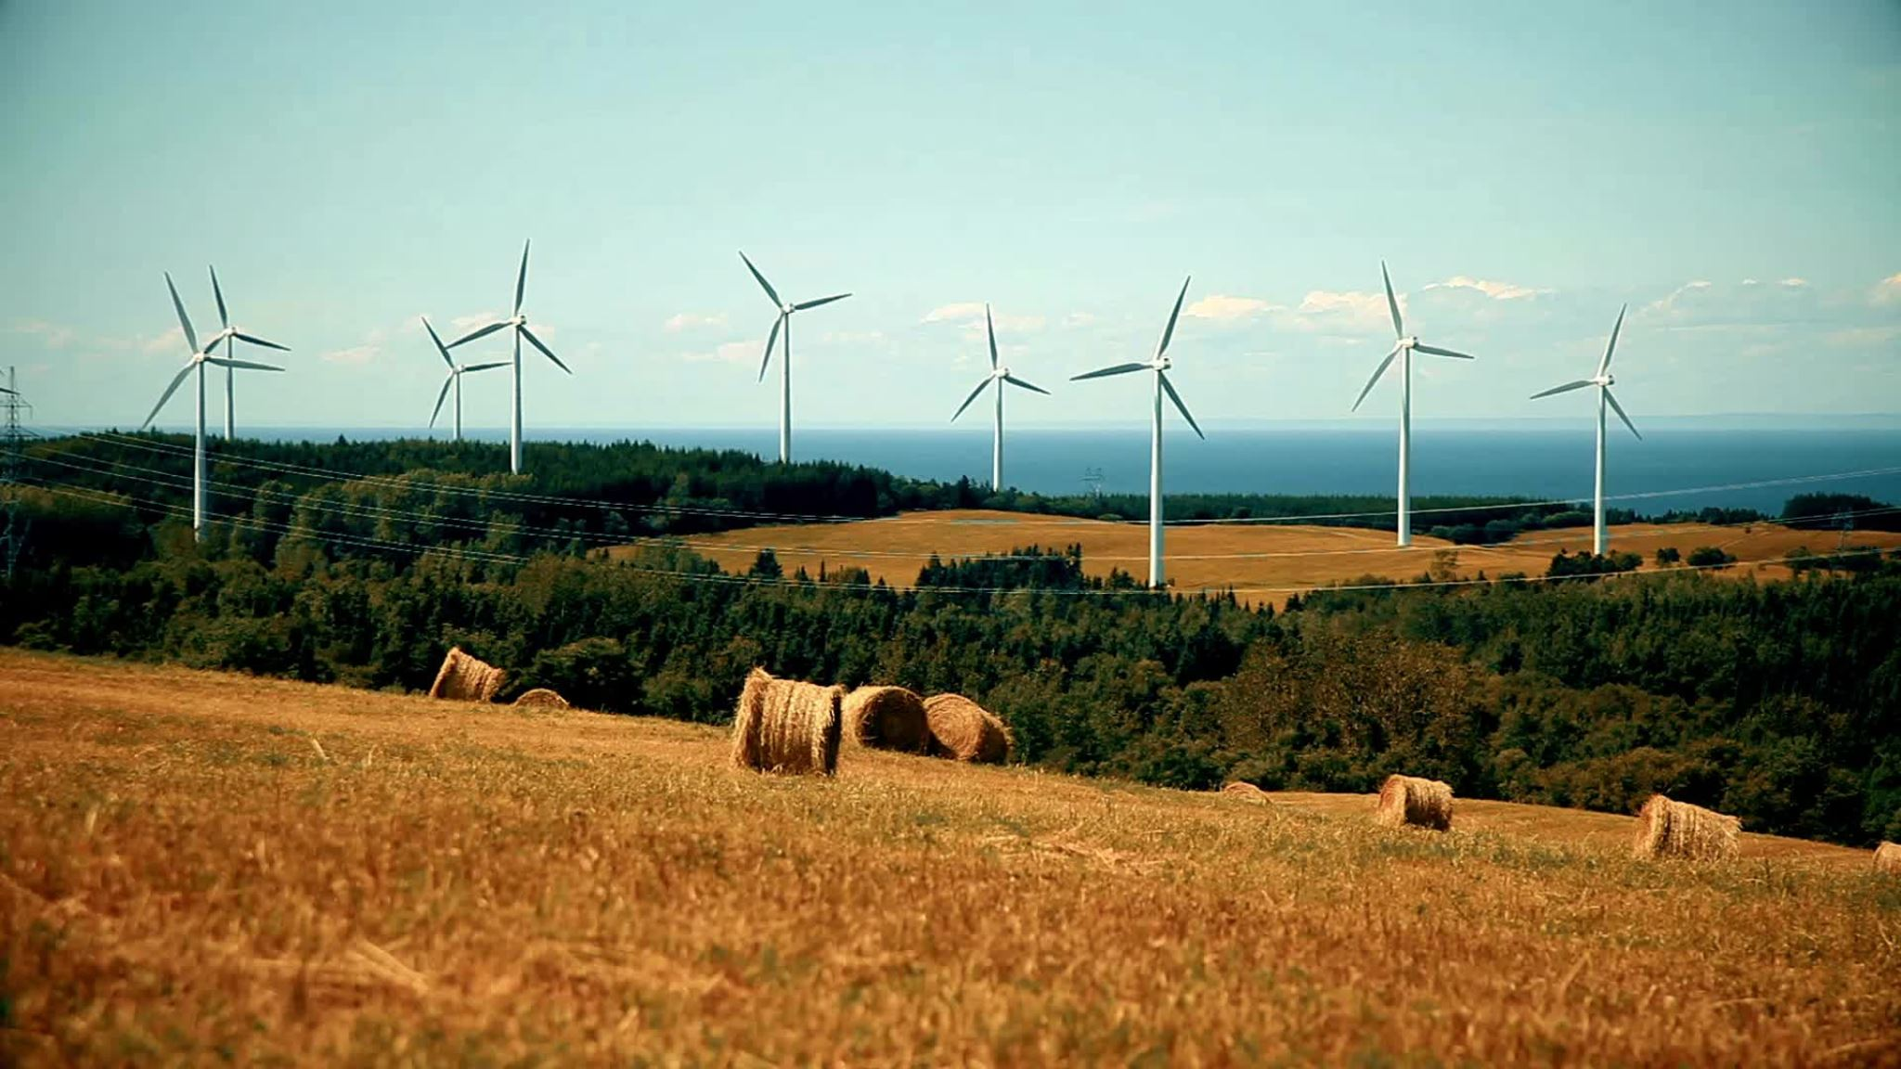
제13장 에너지 효율성

Slide 3
제13장 에너지 효율성
목표: 에너지 효율성의 개념, 경제적 효과, 시장실패, 정책수단, 반등효과, 기술혁신, 실증결과를 체계적으로 정리
핵심 메시지: ‘동일 서비스(산출) + 더 적은 에너지’ → 비용·환경·안보의 삼중 편익(triple dividend) (IEA, 2022)
정책 설계는 기술잠재력뿐 아니라 소비자/기업의 행태 반응(반등효과)과 시장실패를 함께 고려

Slide 4
13.1 서론: 왜 효율성인가?
수요측 관리의 핵심 수단: 신규 공급 확대보다 비용이 낮은 경우가 많음 (IEA, 2022)
2030년까지 에너지 관련 탄소감축의 상당 부분을 효율 개선으로 달성 가능하다는 평가 (IEA, 2022)
기술(LED, 단열, 보일러 등) + 제도·행태(정보, 인센티브, 인지편향) 결합이 성과를 좌우
잠재적 한계: 효율 향상이 사용비용을 낮춰 소비를 증가시킬 수 있음(반등효과) (Sorrell, 2009)

Slide 5
학습 목표(강의 흐름)
1) 정의: 에너지 효율성 vs 에너지 절약
2) 편익: 비용·환경·안보·거시경제 안정
3) ‘효율성 갭’의 원인: 정보, 외부성, 거래비용, 행동편향
4) 측정: 에너지 집약도, 기술 효율성, 경제 효율성
5) 정책: 규제·유인·정보·표준/라벨링, 그리고 정책조합
6) 반등효과와 실증결과, 기술혁신(확산·학습곡선)과의 연계

Slide 6
13.2 에너지 효율성의 개념
정의: 동일 산출(서비스)을 더 적은 에너지 투입으로 달성하는 능력 (Sorrell, 2009)
기술 관점: 장비·시스템의 에너지 전환/사용 성능(예: km/L, COP, 효율등급)
경제 관점: 경제 전체에서 단위 산출(GDP 등)당 에너지 사용량, 비용 효과성 포함
정책 관점: 온실가스 감축, 에너지 안보, 산업 경쟁력의 공통 기반(‘first fuel’) (IEA, 2022)

Slide 7
13.2.1 기술적 정의와 예시
자동차: 연비(km/L) 또는 kWh/km(전기차) — 동일 이동서비스 대비 에너지 투입 감소
냉난방: COP/EER 등 — 동일 열/냉방 제공에 필요한 전력(연료) 감소
건물: 단열·창호·열회수 환기 등 — 동일 실내쾌적성 유지 비용 감소
산업: 모터·보일러·공정 최적화 — 동일 생산량 대비 연료·전력 절감

Slide 8
13.2.1 경제학적 확장: 집약도와 구조효과
거시 지표: 에너지 집약도 = 에너지 소비 / GDP (IEA, 2022)
집약도 하락 요인: (i) 기술 효율 개선 (ii) 산업구조 변화(제조→서비스) (iii) 연료믹스 변화 등
따라서 집약도는 ‘종합 지표’이지만 기술 효율성과 1:1로 대응되지는 않음
정책평가에는 보완 지표(부문별 물리적 효율, 비용지표) 병행이 필요

Slide 9
13.2.2 에너지 효율성 vs 에너지 절약
효율성: 서비스 수준 유지 + 에너지 투입 감소(기술 변화 성격)
절약: 서비스 수준 자체를 줄이거나 사용을 억제(행동 변화 성격)
예: LED로 교체(효율) vs 조명 사용시간 단축(절약)
정책: 효율은 표준·인센티브·R&D, 절약은 캠페인·피크절전 권고·행동 유도

Slide 10
13.3 효율 향상의 경제적 효과: 개관
미시: 소비자 비용 절감 → 가처분소득 증가, 후생 개선
환경: 에너지 수요 감소 → 온실가스·대기오염 저감
안보: 수입연료 의존도 완화 → 가격·지정학 충격 취약성 감소
시스템: 피크 완화 → 설비투자(발전·송전) 부담 및 요금 압력 완화

Slide 11
13.3.1 소비자 비용 절감 메커니즘
동일 서비스 제공 비용(전기료·연료비·난방비) 감소 (Gillingham et al., 2009)
수명주기 관점: 초기 투자비↑라도 운영비 절감이 누적되어 총비용(LCC)↓
가격 변동성에 대한 ‘헤지 효과’: 에너지 가격 급등 시 충격 완화
단, 초기 비용·정보 부족·재정 제약이 채택을 막을 수 있어 정책 보완 필요(Allcott & Greenstone, 2012)

Slide 12
사례: 가정 부문의 비용 절감
고효율 냉장고·에어컨·보일러, LED, 단열재: 에너지 서비스 유지 + 월간 요금 절감
투자 판단: 회수기간(payback)뿐 아니라 할인율을 반영한 현재가치(NPV)로 평가
저소득층은 에너지 지출 비중이 커서 절감 효과가 상대적으로 큼 → 에너지복지 연계 가능
정책 설계 시 ‘접근성’(금융·정보·시공품질)을 함께 다뤄야 실효성 확보

Slide 13
13.3.2 환경 편익: 온실가스·대기오염
효율 향상 → 화석연료 사용량 감소 → CO₂ 배출 저감 (IEA, 2022)
동시에 SOx/NOx/PM 등 대기오염물질 감소 → 공중보건·의료비 절감
전력 시스템 차원: 수요 감소/완만화 → 신규 발전·송전 투자 필요성 감소(요금 안정에 기여)
단, 반등효과가 절감분을 일부 상쇄할 수 있어 정량평가 필요(Sorrell, 2009)

Slide 14
13.3.3 에너지 안보·수입 의존도 감소
총수요 감소 → 수입 연료(석유·가스·석탄) 의존도 하락
국제가격 변동·지정학 분쟁·공급제한에 대한 취약성 완화 (IEA, 2022)
거시경제: 수입액 감소 → 경상수지·환율·물가 안정에 기여
피크 완화는 비상시 회복탄력성(resilience) 강화로 연결

Slide 15
13.4 효율성 갭(에너지 패러독스)
관찰: 경제적으로 이득인 고효율 투자도 시장에서 과소채택되는 경향
해석: (i) 시장실패(정보·외부성) + (ii) 제약/행태(거래비용·편향) 복합 작용
결과: 자발적 시장만으로 사회적으로 바람직한 투자 수준 달성 어려움
따라서 정책 개입의 정당성 및 정책 설계의 정교함이 중요(Allcott & Greenstone, 2012)

Slide 16
13.4.1 정보비대칭과 불완전 정보
제품 성능·수명·절감효과에 대한 정보가 불완전/비대칭 → 의사결정 왜곡
임대시장: 투자자(집주인)와 수혜자(세입자) 불일치(Principal–Agent problem)
소비자가 미래 연료비 절감보다 초기비용에 과도 가중(높은 주관적 할인율) (Allcott, 2011)
대응: 라벨링, 성능정보 표준화, 비교정보 제공, 신뢰 가능한 인증체계(Newell et al., 1999)

Slide 17
13.4.2 외부성(양의 외부효과)
개인 투자로 사회적 편익(탄소·대기오염 저감, 시스템 안정, 수입감소)이 발생
그러나 시장가격에 완전 반영되지 않아 사적 투자 유인이 부족 → 과소투자
정책: 탄소세/에너지세(가격), 효율 기준·건물코드(규제), 보조금(확산 촉진)
기술 외부성: 학습·지식 확산으로 비용 하락 → 공공 R&D/초기시장 창출의 근거

Slide 18
13.4.3 거래비용과 제한된 합리성
탐색·비교·설치·유지보수 등 거래비용이 높으면 투자 지연/회피(Allcott & Wozny, 2014)
소규모 소비자는 단위당 거래비용 비중이 커 ‘합리적 무관심’이 발생(Sallee, 2014)
행태요인: 현재 편향, 디폴트 편향, 프레이밍 효과, 정보 과부하(Frederick et al., 2002)
대응: 넛지, 디폴트 조정, 메시지 단순화, 맞춤형 피드백(Sunstein & Reisch, 2014)

Slide 19
13.5 측정과 지표: 왜 중요한가?
정책 목표 설정(예: 집약도 개선), 성과 모니터링, 국제 비교의 기반
단일 지표는 한계가 있어 ‘다층 지표’(거시·부문·기술·비용)를 결합
기술 효율성과 경제 효율성의 구분이 핵심
반등효과까지 포함한 ‘실질 절감’ 평가가 필요

Slide 20
13.5.1 에너지 집약도(Energy Intensity)
정의: 에너지 소비량 ÷ GDP (IEA, 2022)
장점: 장기 추세·국가 비교·정책 성과 모니터링에 유용
주의: 기술효율 외에 산업구조, 연료믹스, 기후, 환율/가격수준의 영향
해석: 집약도 하락=기술개선일 수도, 구조전환 효과일 수도 → 보완 지표 필요(Mulder & de Groot, 2012)

Slide 21
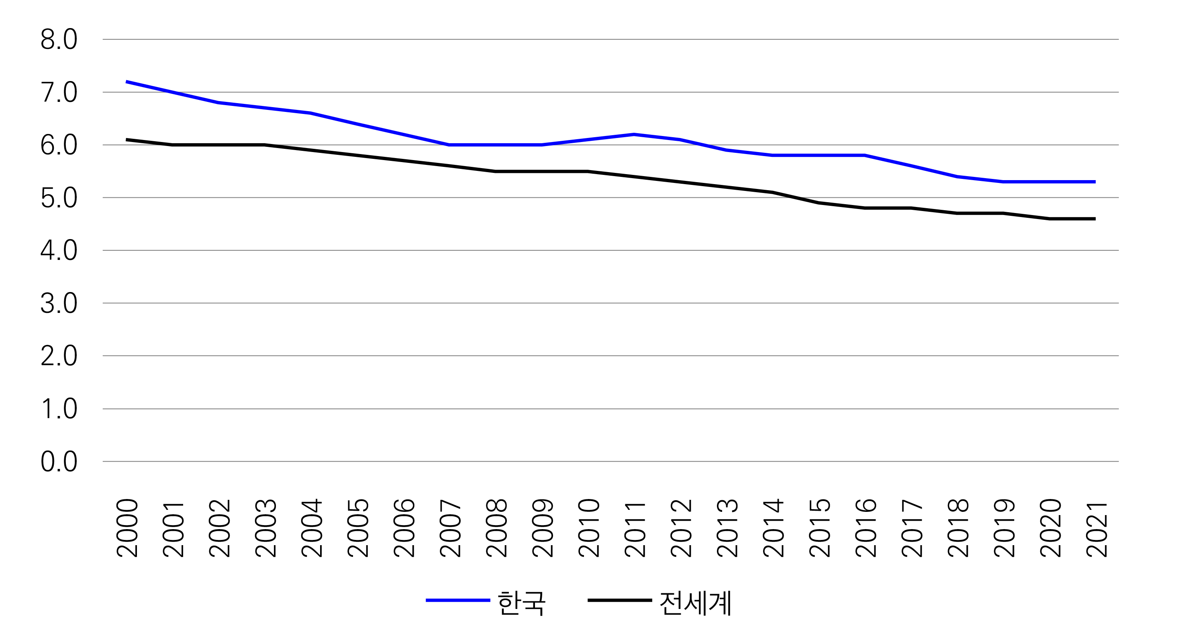
13.5.1 에너지 집약도(Energy Intensity)
[그림 13-1] 에너지 집약도(MJ/2017년 USD PPP 기준)

Slide 22
13.5.2 기술 효율성 vs 경제 효율성
기술 효율성: 물리적 산출/서비스당 에너지 투입(예: kWh/냉방량) — 장비·시스템 단위
경제 효율성: 비용-효과성(단위 산출당 에너지 비용, 절감 1단위당 비용) (Gillingham et al., 2009)
경제 효율성 평가는 할인율, 수명주기비용, 에너지 가격 전망 포함(Allcott & Greenstone, 2012)
정책 설계는 기술 기준(최소 성능) + 경제성 평가(인센티브) 결합이 중요

Slide 23
13.6 정책수단: 큰 틀(Policy Mix)
규제(기준) + 가격/재정 유인 + 정보/행동개입을 결합하는 ‘정책조합’이 일반적으로 효과적
시장실패 유형별 처방이 다름: 정보→라벨링/비교정보, 외부성→가격/규제, 거래비용·편향→넛지
정책 설계 핵심: 타겟팅(대상), 추가성(additionality), 검증(M&V), 형평성
실행기관(정부·지자체·공기업)과 시장(제조·시공·ESCO)의 역할분담 필요

Slide 24
13.6.1 명령-통제형 규제
MEPS(최소 에너지 성능 기준): 비효율 제품의 시장 퇴출(Newell et al., 1999)
건물 에너지 코드: 단열·창호·설비 성능 기준으로 구조적 낭비 방지
의무 교체/사용 금지: 노후·비효율 설비 퇴출(강제력 높음)
장점: 예측 가능·확산 속도 / 한계: 이질성 미반영, 혁신 저해 위험(Jaffe et al., 2002)

Slide 25
13.6.2 경제적 유인: 보조금·세금·리베이트
목표: 초기 투자장벽 완화 → 비용·편익 구조를 변화시켜 채택 유도
보조금/세액공제: 고효율 제품·리모델링 투자비 일부 지원(Allcott & Greenstone, 2012)
리베이트: 구매 후 환급 → 보급률을 단기간에 높이기 용이
세금/부과금: 비효율 선택에 가격 신호 제공(외부성 일부 내부화)

Slide 26
유인정책의 한계와 개선
무임승차(Free-rider): 보조금 없이도 구매했을 수요에 지원이 지급(Gillingham et al., 2009)
타겟팅: 소득·건물 유형·노후도·에너지빈곤 등 조건부 설계로 효율성/형평성 제고
성과기반 지급: 절감된 에너지량에 연동한 보상(ESCO 모델 등) (IEA, 2022)
M&V(측정·검증): 실제 절감 확인이 정책 신뢰성과 재정 효율을 좌우

Slide 27
13.6.3 정보 제공 정책 및 교육
라벨링/인증: 효율 등급, 예상 연간 비용, 소비량을 직관적으로 제시(US EPA, 2020)
비교 정보 제공: 유사 가구 대비 사용량 피드백 → 행동 변화(Allcott, 2011)
교육 캠페인: 에너지 문해력(energy literacy) 제고, 장기적 행동 변화(Delmas et al., 2013)
한계: 정보만으로는 편향·제약을 극복하기 어려워 유인/규제와 결합 필요(Allcott & Taubinsky, 2015)

Slide 28
13.6.4 효율 표준 및 라벨링
표준(MEPS): 시장의 ‘하한선’을 설정 → 비효율 제품 퇴출
라벨링: 소비자 선택을 통해 ‘상향 경쟁’을 유도(Newell & Siikamäki, 2014)
행태설계 포인트: 복잡한 기술정보보다 ‘연간 비용’ 등 의미 있는 지표를 전면 배치
최근: 디지털 라벨, 실시간 비교 플랫폼, 보조금 연동 등으로 진화

Slide 29
정부실패 관점: 정책의 부작용
일률적 기준/보조금은 이질성을 반영하지 못해 재정 비효율·형평성 문제 초래 가능
관료적 유연성 부족: 기술 변화·시장 변화에 정책이 뒤처질 위험
규제 포획: 특정 이해관계가 정책을 왜곡할 수 있음
해결: 투명성, 사후평가, 참여적 거버넌스, 정책 일관성 강화(Sunstein & Reisch, 2014)

Slide 30
13.7 기술혁신과 효율성
효율 향상은 ‘기술 개발’뿐 아니라 ‘확산’과 ‘학습’의 동태 과정에 의해 좌우
초기에는 비용·불확실성으로 확산이 느리지만 임계점 이후 급속 확산(S-curve) (Rogers, 2003)
확산이 누적될수록 생산·설치 경험이 축적되어 비용 하락(학습곡선) (McDonald & Schrattenholzer, 2001)
정책은 초기시장 창출을 통해 학습기회를 제공하고 장기 비용을 낮추는 역할

Slide 31
13.7.1 기술 확산과 학습곡선(예: LED)
학습률: 누적 생산량이 2배 증가할 때 단위비용이 10~30% 감소하는 사례가 보고(McDonald & Schrattenholzer, 2001)
LED는 기술개선+규모의 경제로 가격 하락, 효율 향상 → 빠른 보급 확산
유사 사례: 히트펌프, 인버터, 고성능 창호, 산업용 고효율 모터
정책 레버: 보조금·공공구매·표준 강화를 통한 초기 수요 창출(Acemoglu et al., 2012)

Slide 32
13.7.2 혁신의 ‘방향성’과 유도된 기술변화
혁신은 중립적이지 않음: 수익성·규제·가격 신호가 R&D 방향을 결정(Acemoglu et al., 2012)
에너지 효율 기술은 초기 시장이 작고 회수기간이 길며 외부성이 강함 → 과소투자 위험
따라서 ‘방향성 있는 기술정책’(세제·표준·샌드박스·인증 인프라)이 필요
사용자 친화성·시스템 통합성까지 고려해야 확산이 지속가능

Slide 33
13.8 정책효과 평가와 반등효과
효율 개선이 ‘기술적 잠재 절감’만큼 실질 절감으로 이어지지 않을 수 있음
원인: 효율 향상 → 서비스 단가 하락 → 사용량 증가(직접 반등) (Sorrell, 2009)
또는 절감된 비용이 다른 에너지 소비로 전환(간접 반등)
정책평가에서 반등효과를 정량화하여 순절감(Net saving)을 산정

Slide 34
반등효과 예시(교재의 수치 예)
가정: 새 에어컨이 기존 대비 50% 효율 개선
기대: 1000kWh → 500kWh(절감 500kWh)
실제: 사용 증가로 600kWh 소비(실질 절감 400kWh)
반등효과 = (예상 절감 − 실질 절감) / 예상 절감 = (500−400)/500 = 20%

Slide 35
반등효과의 경제학: 대체효과·소득효과
효율 향상은 에너지 서비스의 ‘상대가격’을 낮춤 → 대체효과로 사용량 증가
비용 절감은 가처분소득 증가처럼 작용 → 소득효과로 전체 소비 확대
따라서 에너지 사용이 감소하지 않거나 일부 증가할 수도 있음
정책 함의: 가격정책(탄소세 등)·수요관리와 결합해 순절감을 확보

Slide 36
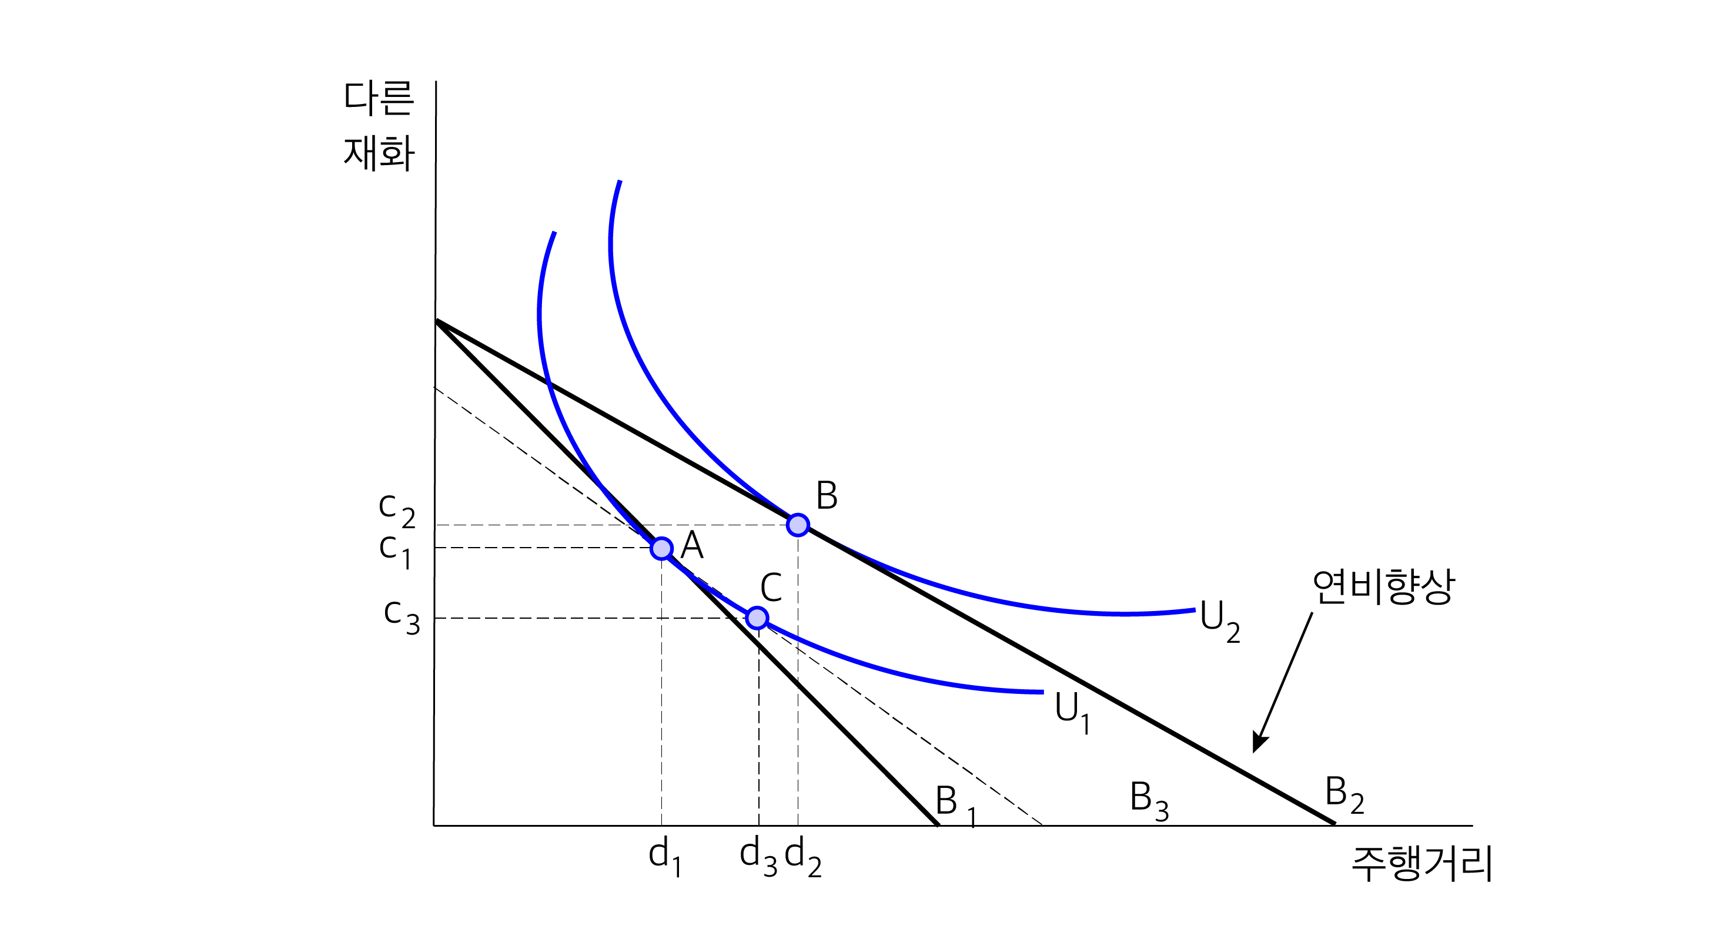
반등효과의 경제학: 대체효과·소득효과
[그림 13-2] 연비 향상과 주행거리

Slide 37
반등효과의 유형
직접 반등: 해당 서비스(조명·냉방·주행)의 사용 증가(Greening et al., 2000)
간접 반등: 절감 비용이 다른 에너지 소비 활동으로 이동
일반균형 효과: 생산성·가격 변화가 경제 전반의 수요를 변화
실증적으로는 보통 ‘부분 상쇄’ 수준이라는 결과가 많으나(문헌 다양) 정밀 추정이 필요

Slide 38
13.7.4 실증 연구 결과(요지)
효율 정책의 평균 효과는 정책 설계(타겟팅·검증·보완수단)에 크게 의존
라벨링/비교정보는 평균적으로 유의한 절감 효과를 보고(Delmas et al., 2013)
보조금은 확산을 가속하나 무임승차 문제를 줄이는 설계가 핵심
규제(MEPS)는 하한선을 높여 기술혁신·시장 구조를 바꾸는 장점

